Slide 1
PROGNOZA ODDZIAŁYWANIA NA ŚRODOWISKO PROJEKTU PROGRAMU STRATEGICZNEGO ROZWOJU BIESZCZAD
Podkarpackie Biuro Planowania Przestrzennego w Rzeszowie

Slide 2
PODSTAWA PRAWNA OPRACOWANIA PROGOZY
art. 51 ustawy z dnia 3 października 2008 roku o udostępnianiu informacji o środowisku i jego ochronie, udziale społeczeństwa w ochronie środowiska oraz o ocenach oddziaływania na środowisko (Dz. U. z 2013 r. poz. 1235).

Slide 3
UZGODNIENIE ZAKRESU I STOPNIA SZCZEGÓŁOWOŚCI PROGNOZY
Regionalny Dyrektor Ochrony Środowiska w Rzeszowie,
Państwowy Wojewódzki Inspektorat Sanitarny.

Slide 4
CEL I ZAKRES PROGNOZY
identyfikacja możliwych do określenia skutków środowiskowych (głównie pozytywnych oraz negatywnych) realizacji poszczególnych projektów strategicznych określonych w ramach priorytetów,
identyfikacja i eliminacja takich projektów strategicznych, których negatywne skutki środowiskowe pozostają w sprzeczności z wymogami prawa,

Slide 5
CEL I ZAKRES PROGNOZY
ustalenie czy realizacja określonych typów projektów strategicznych sprzyja ochronie środowiska przyrodniczego i zrównoważonemu rozwojowi Bieszczad,
wskazanie, jeżeli jest to zasadne, rozwiązań alternatywnych przyczyniających się do zmniejszenia obciążeń środowiska.

Slide 6
ZAŁOŻENIA
wszystkie realizowane w ramach priorytetów projekty strategiczne będą spełniały wszelkie określone obowiązującym prawem wymagania,
będą stosowane najlepsze i najnowocześniejsze techniki i technologie sprzyjające ochronie środowiska,
szczegółowość Prognozy będzie adekwatna do stopnia szczegółowości analizowanego dokumentu.

Slide 7
DOKUMENTY POWIĄZANE Z PROGRAMEM STRATEGICZNEGO ROZWOJU BIESZCZAD
Europa 2020 – Strategia na rzecz inteligentnego i zrównoważonego rozwoju sprzyjającego włączeniu społecznemu ,
Polska 2030. Trzecia fala nowoczesności. Długookresowa Strategia Rozwoju Kraju,
Koncepcja Przestrzennego Zagospodarowania Kraju 2030,
Strategia Rozwoju Kraju 2020 ,
Krajowa Strategia Rozwoju Regionalnego 2010-2020: Regiony, Miasta, Obszary Wiejskie,
Strategia Rozwoju Transportu do 2020 roku,
Strategia rozwoju społeczno – gospodarczego Polski Wschodniej do roku 2020,
Strategia Rozwoju Województwa – Podkarpackie 2020.

Slide 8
PROBLEMY OCHRONY ŚRODOWISKA ISTOTNE Z PUNKTU WIDZENIA PROGRAMU
jedna z najwyższych w województwie ilość osób zagrożonych ubóstwem oraz wykluczonych i zagrożonych wykluczeniem społecznym,
wysoka liczba osób bezrobotnych, w tym duży odsetek osób młodych, do 25 roku życia, powodująca niekorzystne tendencje migracyjne,
skrajnie niska gęstość zaludnienia Bieszczad powoduje, że nie spełniają kryteriów wsparcia z krajowych programów w zakresie poprawy infrastruktury ochrony środowiska,

Slide 9
PROBLEMY OCHRONY ŚRODOWISKA ISTOTNE Z PUNKTU WIDZENIA PROGRAMU
intensywnie postępująca antropogenizacja środowiska naturalnego, szczególnie dotyczy to zabudowy na terenach zalewowych i osuwiskowych,
agresywna antropopresja na poszczególne elementy środowiska przyrodniczego, m.in.: postępująca urbanizacja i zajmowanie przez ludzi terenów będących naturalnymi siedliskami zwierząt, roślin oraz grzybów, zanieczyszczenie poszczególnych elementów środowiska, niekorzystna zmiana sposobów użytkowania ziemi i przekształcania dolin rzecznych,

Slide 10
PROBLEMY OCHRONY ŚRODOWISKA ISTOTNE Z PUNKTU WIDZENIA PROGRAMU
istotne dysproporcje między stanem rozwoju sieci wodociągowej i kanalizacyjnej,
niedostatek indywidualnych rozwiązań w zakresie oczyszczania ścieków w terenach zabudowy rozproszonej,
wiele zabytków wymaga gruntownych prac remontowo-konserwatorskich, m.in. założenia dworskie, zabytki przemysłu, techniki i sztuki inżynierskiej, nieużytkowane cerkwie,

Slide 11
PROBLEMY OCHRONY ŚRODOWISKA ISTOTNE Z PUNKTU WIDZENIA PROGRAMU
zjawisko niekontrolowanej, chaotycznej suburbanizacji wokół ośrodków miejskich blokujące naturalny rozwój struktur miejskich, stwarzające utrudnienia komunikacyjne, powodujące nieład przestrzenny,
znaczny potencjał do wytwarzania energii ze źródeł odnawialnych, ale też duża ilość obszarów chronionych na podstawie ustawy o ochronie przyrody – możliwe konflikty interesów,

Slide 12
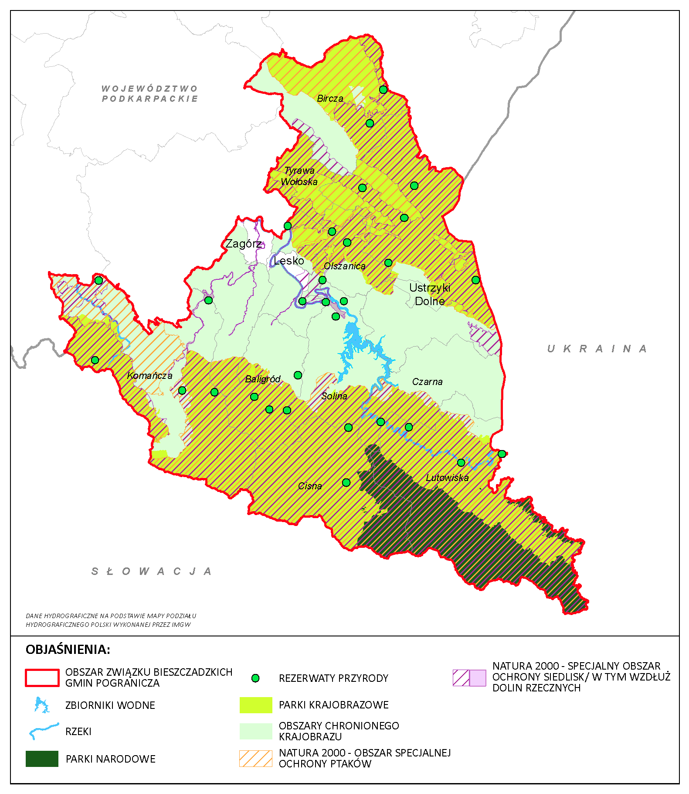

Slide 13
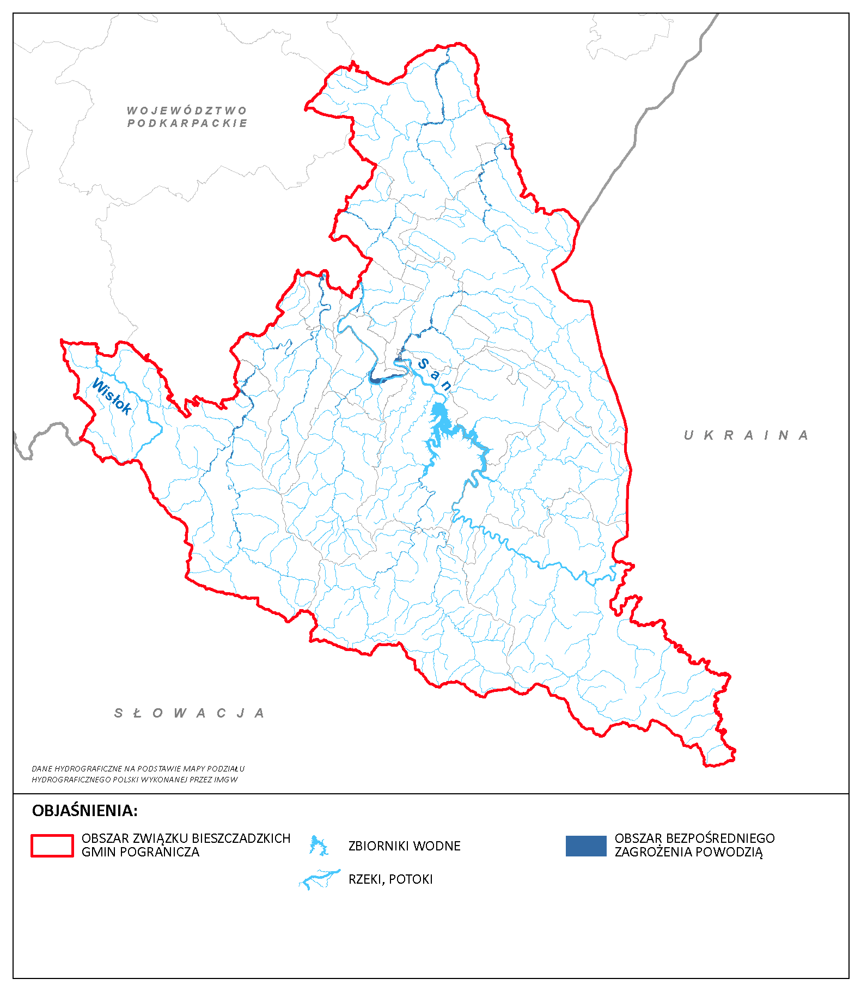

Slide 14
ANALIZA I OCENA PRZEWIDYWANEGO ODDZIAŁYWANIA
Elementy środowiska:
powietrze,
wody (jednolite części wód),
klimat akustyczny,
surowce mineralne,
powierzchnia ziemi łącznie z glebą,
różnorodność biologiczną,
obszary prawnie chronione, w tym obszary Natura 2000,
rośliny, zwierzęta, korytarze ekologiczne,
krajobraz, zabytki,
zdrowie ludzi.

Slide 15
CHARAKTERYSTYKA ODDZIAŁYWANIA
RODZAJE ODDZIAŁYWAŃ
POŚREDNIE BEZPOŚREDNIE
KRÓTKOTERMINOWE DŁUGOTERMINOWE
ODWRACALNE NIEODWRACALNE
LOKALNE PONADLOKALNE
SKUMULOWANE

Slide 16
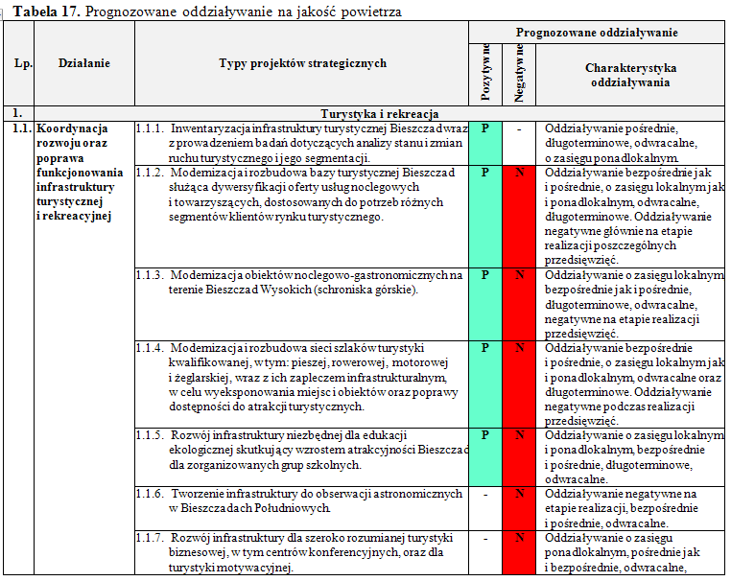
ANALIZA I OCENA PRZEWIDYWANEGO ODDZIAŁYWANIA

Slide 17
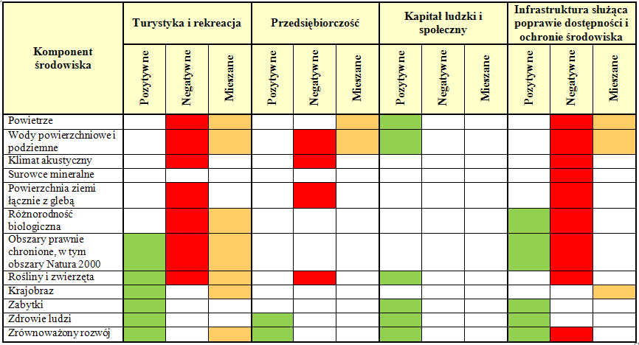
ANALIZA I OCENA PRZEWIDYWANEGO ODDZIAŁYWANIA

Slide 18
PODSUMOWANIE PRZEPROWADZONYCH ANALIZ
Do projektów, które mogą potencjalnie negatywnie oddziaływać na przyrodę i cele jej ochrony, w tym na istniejące i projektowane formy ochrony przyrody należy zaliczyć te, które wiązać się będą z bezpośrednią ingerencją w środowisko, tj. działanie w ramach priorytetu:
Turystyka i rekreacja
działanie 1.1. Koordynacja rozwoju oraz poprawa funkcjonowania infrastruktury turystycznej i rekreacyjnej,

Slide 19
PODSUMOWANIE PRZEPROWADZONYCH ANALIZ
Przedsiębiorczość:
działanie 2.1. Rozwój klastrów wzmacniających bazę ekonomiczną miast tworzących potencjalne obszary wzrostu,
działanie 2.2. Rozwój inicjatyw klastrowych służących poszerzeniu działalności gospodarczej na obszarach wiejskich,
działanie 2.3. Rozwój spółdzielczości, rzemiosła i grup producenckich prowadzący w szczególności do wzrostu towarowości rolnictwa oraz przetwórstwa rolno-spożywczego opartych na certyfikowanych produktach lokalnych,

Slide 20
PODSUMOWANIE PRZEPROWADZONYCH ANALIZ
Infrastruktura służąca poprawie dostępności i ochronie środowiska
działanie 4.1 Poprawa dostępności przestrzennej i cyfrowej,
działanie 4.2. Wykorzystanie transgranicznej infrastruktury komunikacyjnej w ruchu lokalnym i turystycznym,
działanie 4.4. Poprawa gospodarki wodno -ściekowej i gospodarki odpadami.

Slide 21
PODSUMOWANIE PRZEPROWADZONYCH ANALIZ
Potencjalne negatywne oddziaływanie mogą w szczególności dotyczyć projektów z zakresu:
Turystyka i rekreacja
modernizacji i rozbudowy bazy turystyczno-rekreacyjnej dla szeroko rozumianego rozwoju turystyki,
budowy i rozbudowy infrastruktury na rzecz rozwoju funkcji leczniczo-rehabilitacyjnych,
Przedsiębiorczość
uzbrojenia i promocji obszarów inwestycyjnych na obszarach głównych miast Bieszczad,
uzbrojenia i promocji obszarów inwestycyjnych na obszarach wiejskich Bieszczad,
Infrastruktura służąca poprawie dostępności i ochronie środowiska
modernizacji infrastruktury drogowej Bieszczad zapewniającej poprawę dostępności w układzie zewnętrznym oraz wewnętrznym,
budowy i modernizacji infrastruktury kolejowej Bieszczad,
budowy infrastruktury sportowej,
budowy i uruchomienia nowych przejść granicznych w ruchu drogowym.

Slide 22
ODDZIAŁYWANIE NA CELE I PRZEDMIOT OCHRONY OBSZARÓW NATURA 2000
Niemniej jednak w obrębie obszarów Natura 2000 może dochodzić do:
fragmentacji siedlisk przyrodniczych,
zmniejszenia powierzchni siedlisk przyrodniczych,
jakościowych zmian siedlisk,
powstawania nowych barier dla funkcjonowania układów przyrodniczych,
emisji hałasu i emisji zanieczyszczeń komunikacyjnych,

Slide 23
ODDZIAŁYWANIE NA CELE I PRZEDMIOT OCHRONY OBSZARÓW NATURA 2000
emisji hałasu przemysłowego i komunalnego,
zakłócenia funkcjonowania korytarzy ekologicznych na odcinkach przejść inwestycji liniowych przez doliny cieków,
wyłączenia z systemu przyrodniczego terenów rolnych, w niektórych przypadkach może zdarzyć się że nastąpi wyłączenie terenów leśnych, dolin rzecznych.

Slide 24
ODDZIAŁYWANIE NA CELE I PRZEDMIOT OCHRONY OBSZARÓW NATURA 2000
Prawdopodobne zagrożenie negatywnym oddziaływaniem nie oznacza jednoznacznie stwierdzonych znaczących oddziaływań na obszar Natura 2000.

Slide 25
ROZWIĄZANIA OGRANICZAJĄCE NEGATYWNY WPŁYW NA ŚRODOWISKO
Powinny polegać na:
unikaniu kolizyjnych lokalizacji liniowych elementów infrastrukturalnych z obszarami cennymi przyrodniczo,
stosowaniu rozwiązań ograniczających negatywne oddziaływanie infrastruktury komunikacyjnej na ludzi i pozwalających na dotrzymanie standardów środowiskowych (m.in. ekrany akustyczne, zieleń izolacyjna, ciche nawierzchnie),

Slide 26
ROZWIAZANIA OGRANICZAJĄCE NEGATYWNY WPŁYW NA ŚRODOWISKO
szczególnej dbałości o najmniejszą kolizyjność rozwoju infrastruktury turystyczno – rekreacyjnej i sportowej z obszarami cennymi pod względem przyrodniczym,
realizacji zamierzeń inwestycyjnych związanych z rozwojem przetwórstwa drzewnego i rolno-spożywczego ze szczególnym uwzględnieniem ograniczeń wynikających z prawnej ochrony przyrody,
stosowaniu zasady wariantowania lokalizacyjnego i technologicznego.

Slide 27
ODDZIAŁYWANIE TRANSGRANICZNE
Możliwe transgraniczne oddziaływanie może dotyczyć obszaru zlewni rzeki Strwiąż, będącej częścią dorzecza Dniestru.
W zakresie transgranicznego oddziaływania projektu Programu na zasoby wodne przewiduje się wpływ działań związanych z poprawą gospodarki wodno-ściekowej i gospodarki odpadami obejmujących projekt Czyste Bieszczady.

Slide 28
ODDZIAŁYWANIE TRANSGRANICZNE
W projekcie Programu, w ramach działania 4.2. Wykorzystanie transgranicznej infrastruktury komunikacyjnej w ruchu lokalnym i turystycznym zaproponowano następujące projekty strategiczne, tj.:
modernizacja infrastruktury drogowej łączącej układ dróg krajowych, regionalnych i lokalnych z granicą państwa,
budowa i uruchomienie nowych przejść granicznych w ruchu drogowym,
realizacja niezbędnych inwestycji infrastrukturalnych służących przywróceniu ruchu transgranicznego na kolejowych przejściach granicznych,
budowa nowych i modernizacja istniejących turystycznych przejść granicznych.
Proponowane typy projektów będą miały głównie charakter lokalny i ponadlokalny, a potencjalne oddziaływanie negatywne ich realizacji zasięg miejscowy.

Slide 29
ODDZIAŁYWANIE TRANSGRANICZNE
Ze względu na duży stopień ogólności, charakter dokumentu, a zwłaszcza brak jednoznacznej lokalizacji dla poszczególnych projektów strategicznych oraz brak wiedzy o ich skali, nie stwierdzono wystąpienia znaczącego oddziaływania transgranicznego. Na obecnym etapie nie zachodzi potrzeba uruchamiania procedury oceny oddziaływania na środowisko w kontekście transgranicznym.

Slide 30
WNIOSKI
Ocena potencjalnych oddziaływań ma charakter hipotetyczny ze względu na bardzo ogólny charakter projektu Programu.
Funkcjonowanie zrealizowanych już projektów strategicznych będzie korzystnie wpływać na stan środowiska i zdrowie ludzi, zwłaszcza, gdy stosowane będą najnowsze technologie oraz „dobre praktyki”, niemniej jednak pozytywnych zmian należy spodziewać się w dłuższej perspektywie czasowej.
Nie zachodzi potrzeba uruchamiana procedury oceny oddziaływania na środowisko w kontekście transgranicznym.

Slide 31
WNIOSKI
Realizując projekty należy przede wszystkim:
zachować spójność i integralność obszarów Natura 2000,
unikać tworzenia barier dla przemieszczających się zwierząt oraz prawidłowego funkcjonowania układów przyrodniczych,
ograniczać presję inwestycyjną na tereny najcenniejsze pod względem przyrodniczym,
wykluczać lub w uzasadnionych przypadkach ograniczać, fragmentację środowiska do niezbędnego minimum,
zapewniać drożność korytarzy ekologicznych oraz szlaków migracyjnych zwierząt.

Slide 32
WNIOSKI
Przeprowadzone analizy wykazują, iż proponowane w projekcie Programu projekty strategiczne, dzięki którym zostaną osiągnięte zamierzone cele, będą miały przede wszystkim charakter lokalny i ponadlokalny, a potencjalne negatywne oddziaływanie realizowanych zamierzeń inwestycyjnych będzie miało głównie miejscowy zasięg.

Slide 33
DZIĘKUJĘ PAŃSTWU ZA UWAGĘ!
Lucyna Zymyn
Podkarpackie Biuro Planowania Przestrzennego w Rzeszowie

